Slide 1
BÀI 18
CÁC PHƯƠNG PHÁP
CHẾ BIẾN THỰC PHẨM
(Tiếp theo)

Slide 2
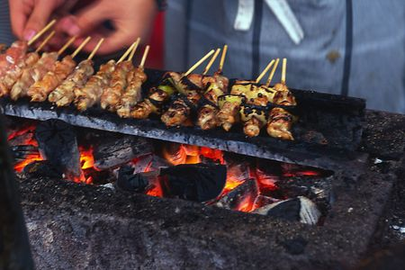
I . Phương pháp chế biến thực phẩm có sử dụng nhiệt.
3. Phương pháp làm chín thực phẩm bằng sức nóng trực tiếp của lửa.
Nướng
? Hãy kể tên một vài món nướng mà em được ăn.
Thịt nướng

Slide 3
I . Phương pháp chế biến thực phẩm có sử dụng nhiệt.
3. Phương pháp làm chín thực phẩm bằng sức nóng trực tiếp của lửa.
Nướng
? Em hãy cho biết nướng thực phẩm là gì?
Là làm chín mềm thực phẩm bằng sức nóng trực tiếp của lửa thường là than củi. Nướng hai bên mặt của thực phẩm cho đến khi vàng đều.
* Quy trình thực hiện.
? Nêu quy trình của nướng thực phẩm.
* Yêu cầu kĩ thuật.
? Nêu yêu cầu kĩ thuật của phương pháp nướng.

Slide 4
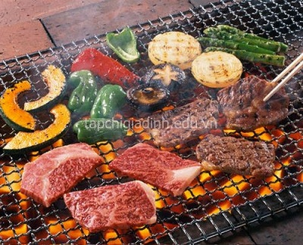
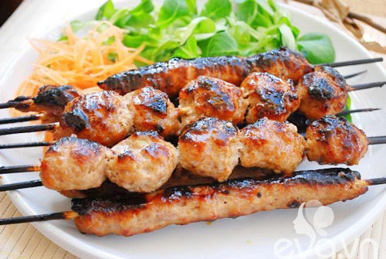
Nướng
Nướng là làm chín thực phẩm bằng sức nóng trực tiếp của lửa (chỉ dùng lửa dưới). Nướng hai bên mặt thực phẩm đến chín vàng đều.

Slide 5
* Quy trình thực hiện:
Làm sạch nguyên liệu thực phẩm
Để nguyên hoặc cắt thái nguyên liệu phù hợp, tẩm ướp gia vị, đặt lên vỉ hoặc xiên vào que vót nhọn.
Nướng vàng đều.
Trình bày đẹp theo đặc trưng của món.
* Yêu cầu kĩ thuật:
Thực phẩm chín đều, không dai.
Hương vị thơm ngon, đậm đà.
Màu vàng nâu.

Slide 6
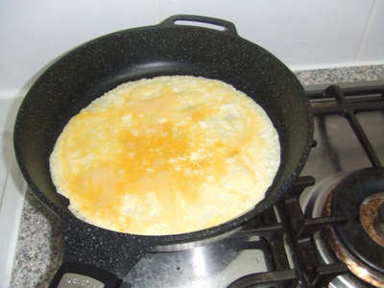
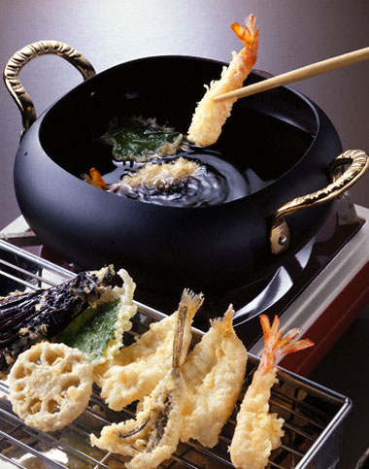
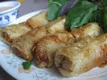
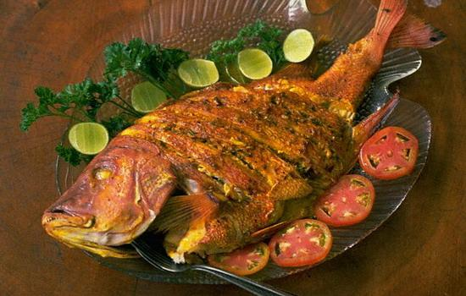
I . Phương pháp chế biến thực phẩm có sử dụng nhiệt.
4. Phương pháp làm chín thực phẩm trong chất béo
a) Rán
? Gia đình em thường rán thực phẩm gì?
R¸n trøng
R¸n t«m
Rán Ch¶
C¸ r¸n

Slide 7
I . Phương pháp chế biến thực phẩm có sử dụng nhiệt.
4. Phương pháp làm chín thực phẩm trong chất béo
a) Rán
? Em hãy cho biết rán thực phẩm là gì?
Là làm chín thực phẩm trong một lượng chất béo khá nhiều, đun với lửa vừa, trong khoảng thời gian đủ làm chín thực phẩm.
* Quy trình thực hiện.
? Nêu quy trình của rán thực phẩm.
* Yêu cầu kĩ thuật.
? Nêu yêu cầu kĩ thuật của phương pháp rán.

Slide 8
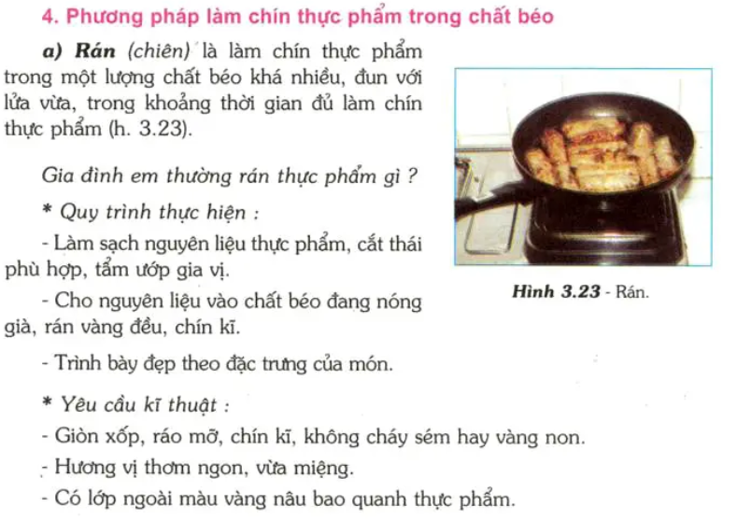

Slide 9
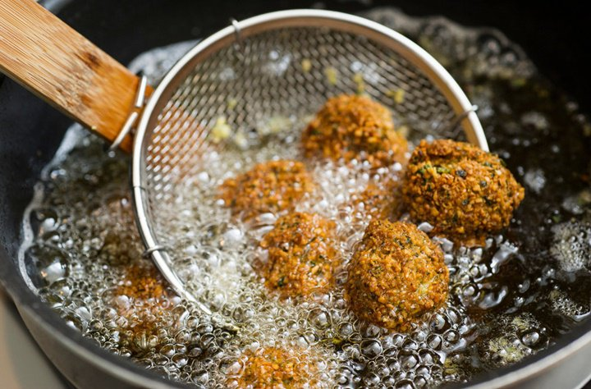
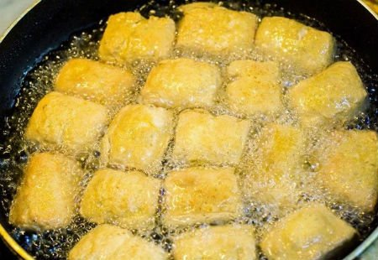
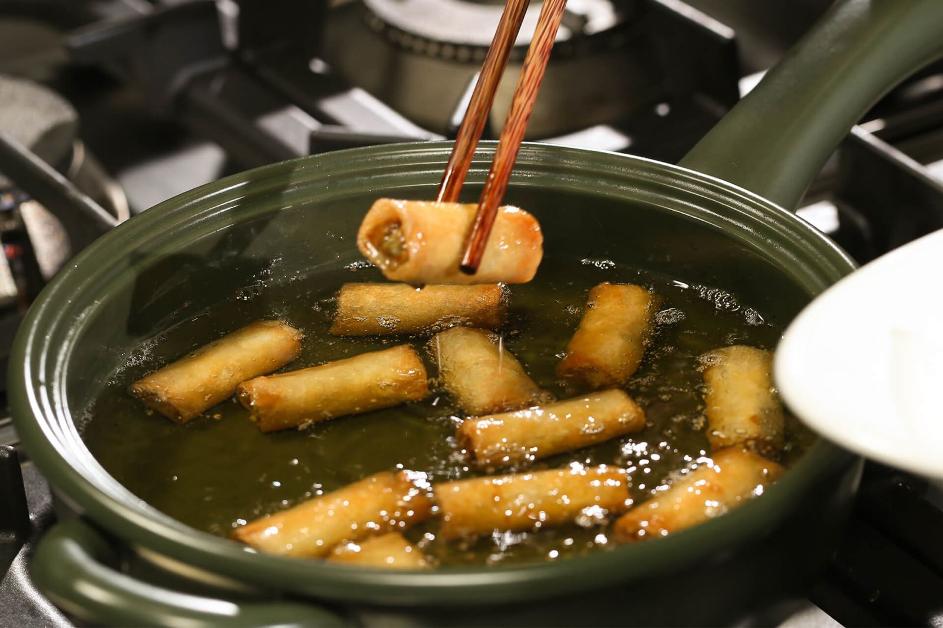

Slide 10
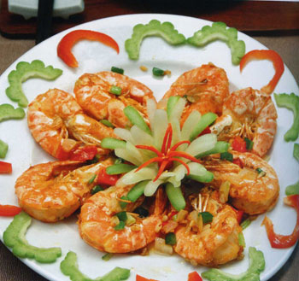
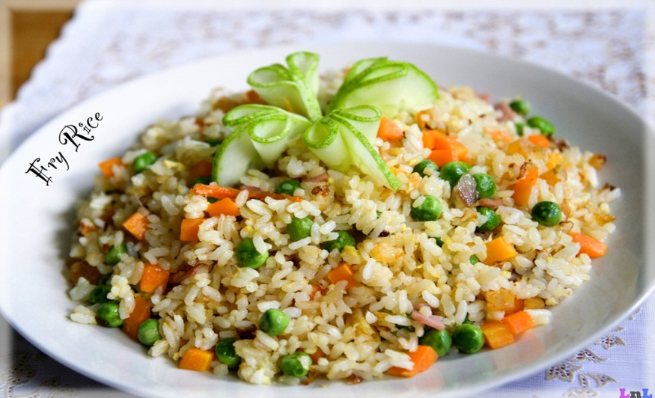
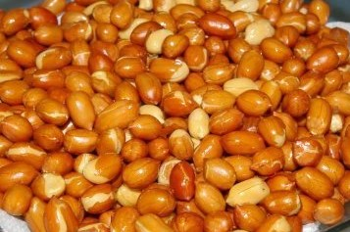
I . Phương pháp chế biến thực phẩm có sử dụng nhiệt.
4. Phương pháp làm chín thực phẩm trong chất béo
b) Rang
? Em hãy kể tên một số thực phẩm động và thực vật dùng để rang.

Slide 11
I . Phương pháp chế biến thực phẩm có sử dụng nhiệt.
4. Phương pháp làm chín thực phẩm trong chất béo
b) Rang
? Em hãy cho biết rang thực phẩm là gì?
Là phương pháp làm chín thực phẩm với một lượng rất ít chất béo, đảo đều trong chảo, lửa vừa đủ để chín từ ngoài vào trong.
* Quy trình thực hiện.
? Nêu quy trình của rang thực phẩm.
* Yêu cầu kĩ thuật.
? Nêu yêu cầu kĩ thuật của phương pháp rang.

Slide 12
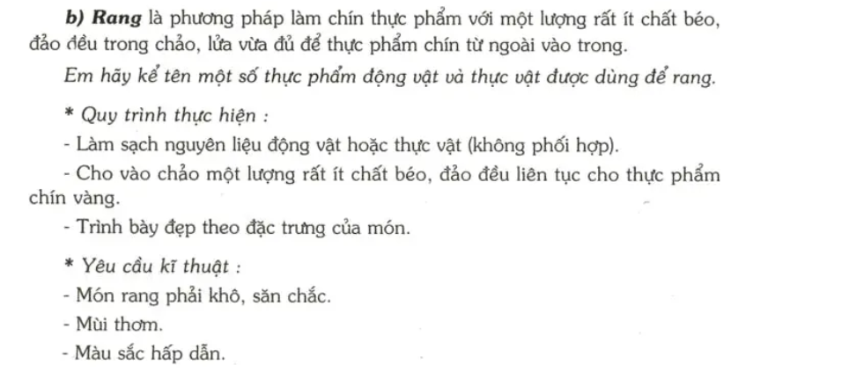

Slide 13
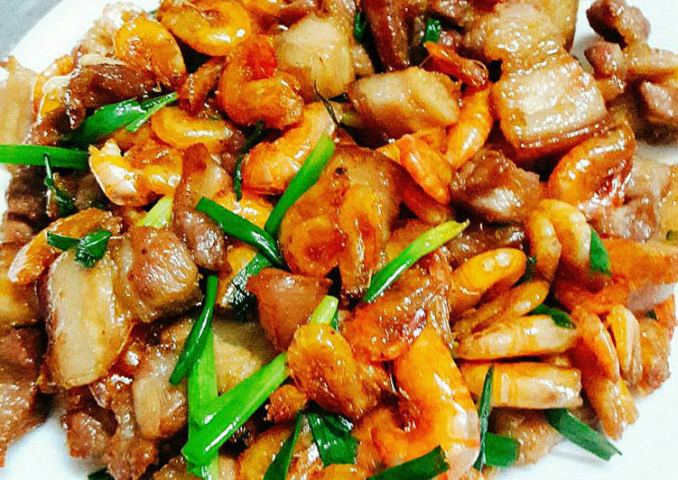
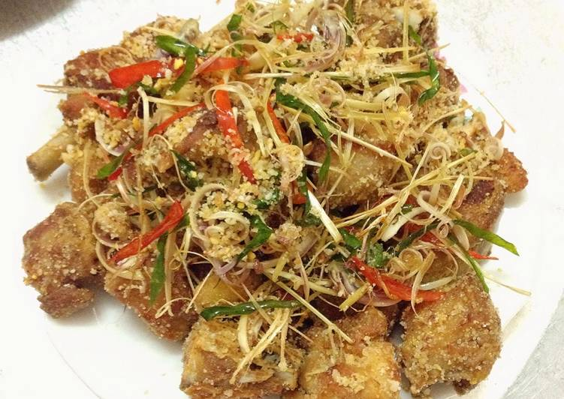

Slide 14
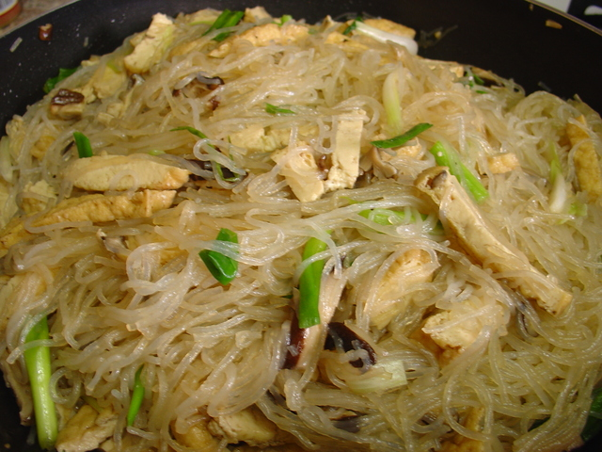
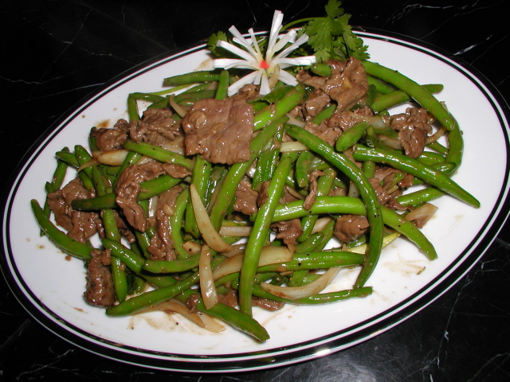
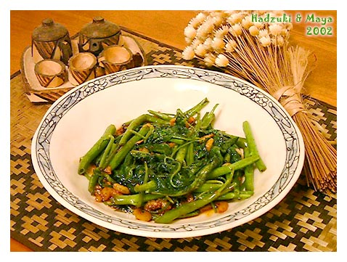
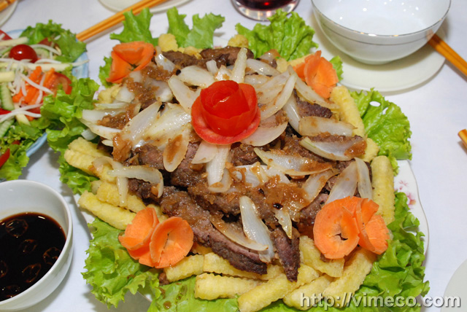
I . Phương pháp chế biến thực phẩm có sử dụng nhiệt.
4. Phương pháp làm chín thực phẩm trong chất béo
c) Xào
? Em hãy kể tên một số món xào thông dụng.
Miến xào
Đậu xào
Rau xào
Sườn xào chua ngọt

Slide 15
I . Phương pháp chế biến thực phẩm có sử dụng nhiệt.
4. Phương pháp làm chín thực phẩm trong chất béo
c) Xào
? Em hãy cho biết xào thực phẩm là gì?
Là phương pháp làm chín thực phẩm với lượng chất béo vừa phải, có sự kết hợp giữa thực vật và động vật hoặc riêng từng loại, đun lửa to trong thời gian ngắn.
* Quy trình thực hiện.
? Nêu quy trình của xào thực phẩm.
* Yêu cầu kĩ thuật.
? Nêu yêu cầu kĩ thuật của phương pháp xào.

Slide 16
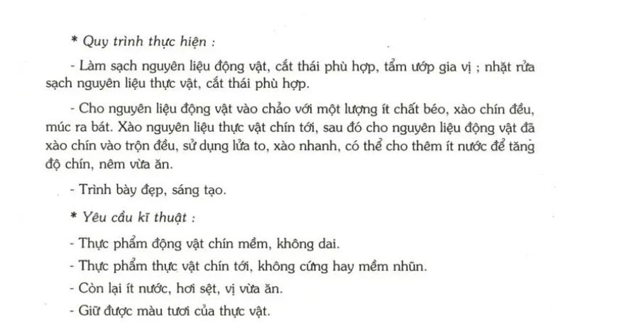

Slide 17
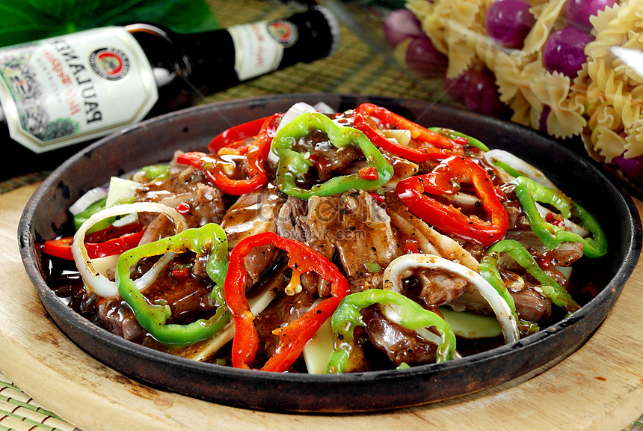
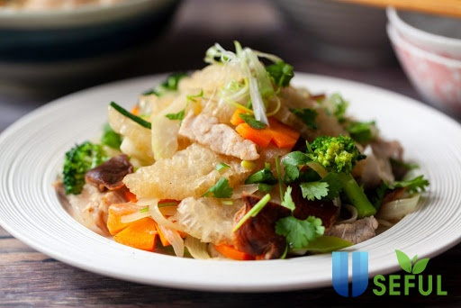

Slide 18
PHƯƠNG PHÁP LÀM CHÍN THỰC PHẨM
CÓ SỬ DỤNG NHIỆT
Phương pháp làm chín thực phẩm trong môi trường nước
Phương pháp làm chín thực phẩm bằng hơi nước
Phương pháp làm chín thực phẩm bằng sức nóng trực tiếp của lửa
Phương pháp làm chín thực phẩm trong chất béo
NẤU
LUỘC
KHO
HẤP
NƯỚNG
CHIÊN
RANG
XÀO

Slide 19
DẶN DÒ
Đọc ghi nhớ (SGK/91)
Trả lời câu hỏi: Câu 1; 2; 3 (SGK/91)
Chuẩn bị bài 19 Thực hành.

